Slide 1
自我介紹
(nizima LIVE)

Slide 2
以下故事純屬虛構
如有雷同
純屬巧合

Slide 3
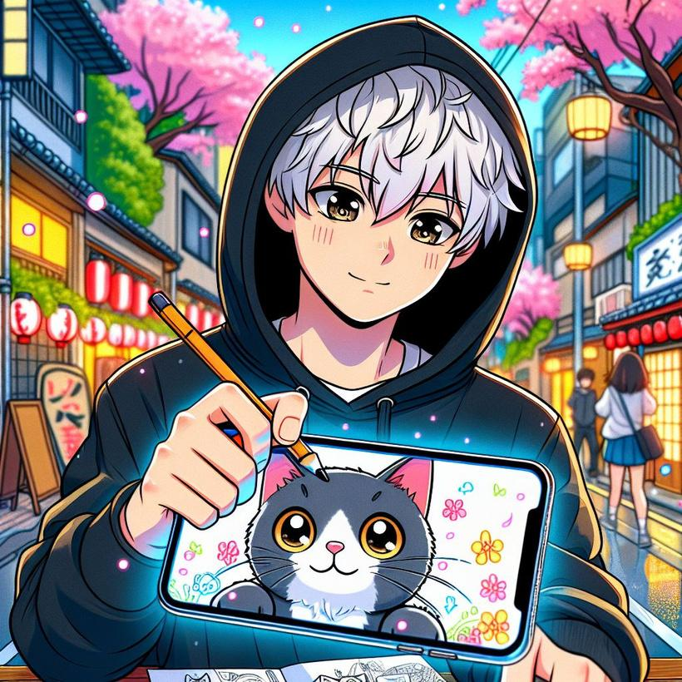
目標
Notes:
幫我生成圖片
內容是一個白色頭髮穿著黑色HOODIE的男生正在划手機，手機的畫面是一隻貓咪，以日本動畫的風格呈現

Slide 4
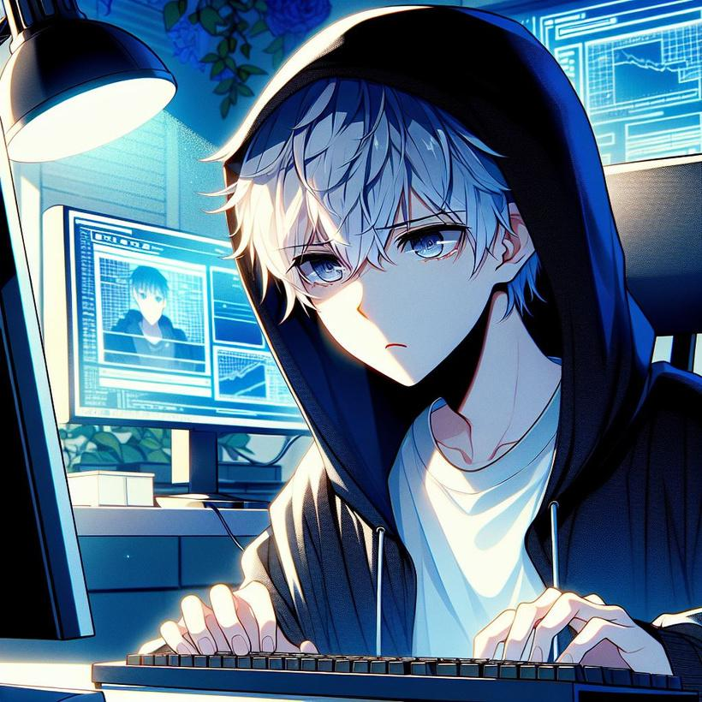
努力
Notes:
幫我生成圖片
內容是一個白色頭髮穿著黑色HOODIE的男生正在使用電腦，表現得好像很困擾，以日本動畫的風格呈現

Slide 5
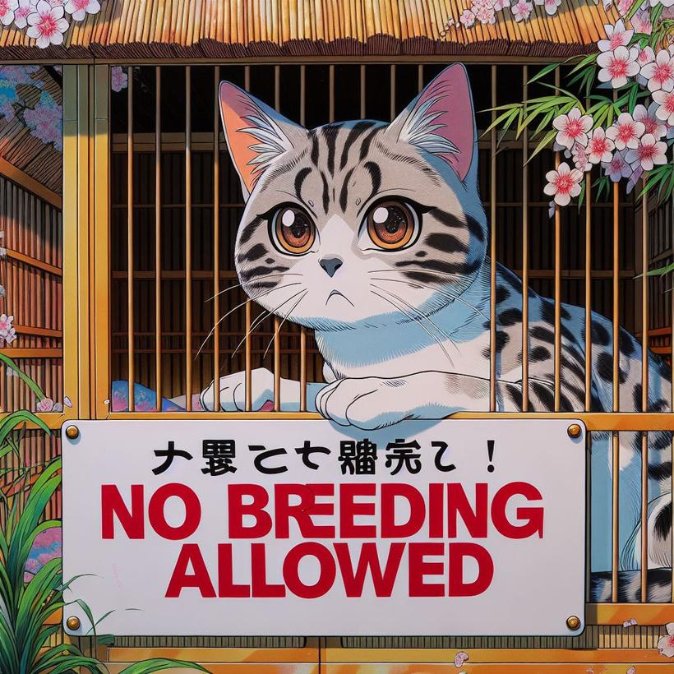
阻礙
Notes:
幫我生成圖片
內容是一隻花斑貓被封圍欄圍起來，圍欄上面掛著一個寫著"No breeding allowed"的標誌，以日本動畫的風格呈現

Slide 6
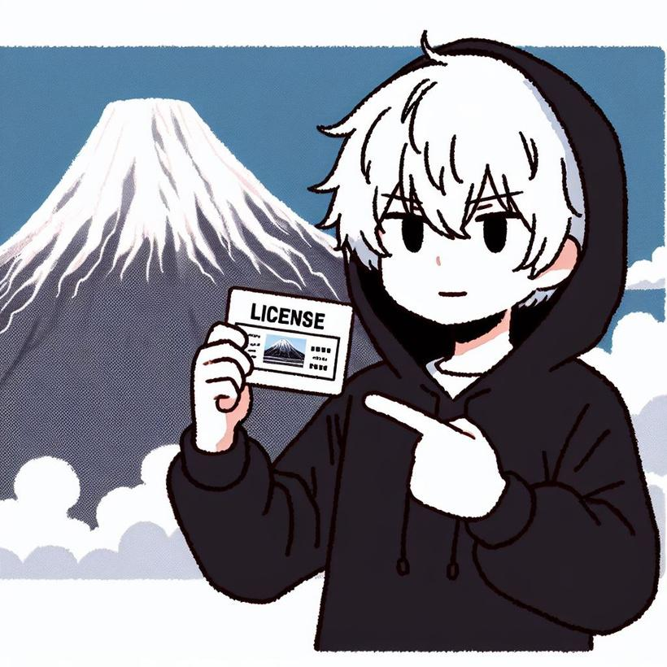
結果
Notes:
幫我生成圖片，以日本動畫的風格呈現，
內容是一個白色頭髮穿著黑色HOODIE的男生手上拿著寫著"breeding license"的紙張，並指向身後的山

Slide 7
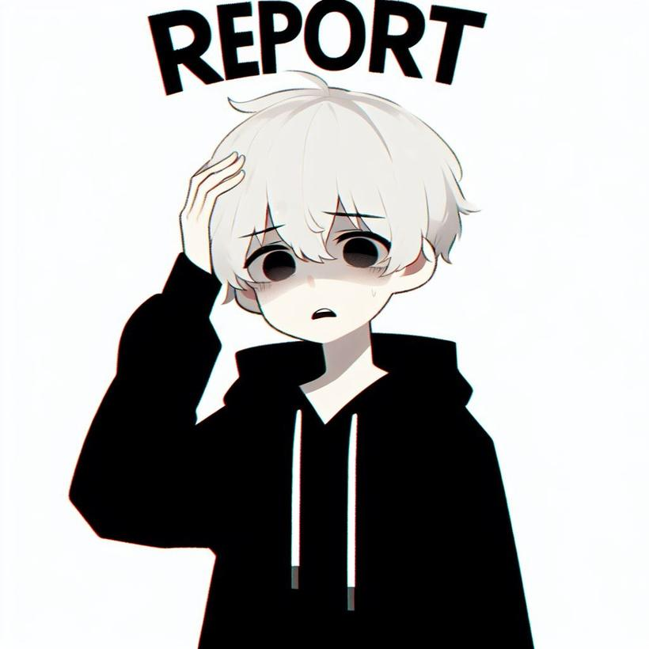
意外
Notes:
幫我生成圖片，以日本動畫的風格呈現，
內容是一個白色頭髮穿著黑色HOODIE的男生，恐懼地看著頭上，頭上浮現著"報告"的字樣，不需要有任何背景

Slide 8
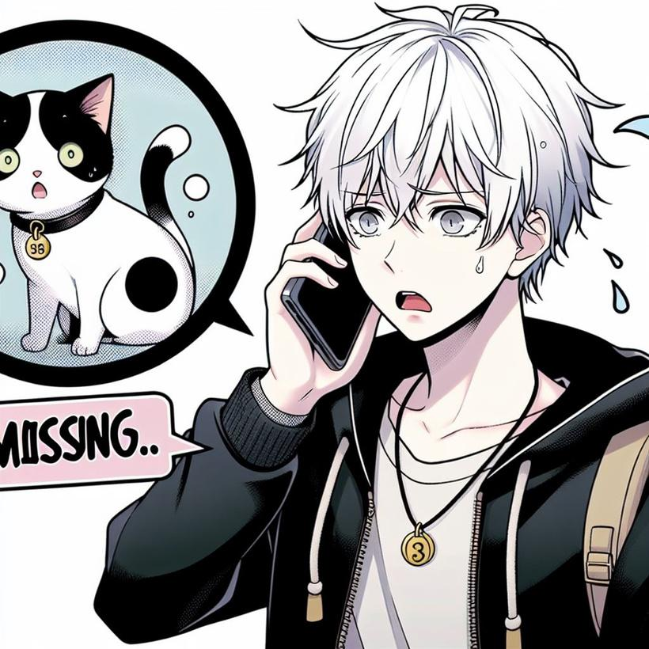
轉彎
Notes:
幫我生成圖片，以日本動畫的風格呈現，
內容是一個白色頭髮穿著黑色HOODIE的男生正在打電話，男生的表情顯得很慌張，對話氣泡裡面畫著一隻花斑貓，前面寫著"missing"的字樣，

Slide 9
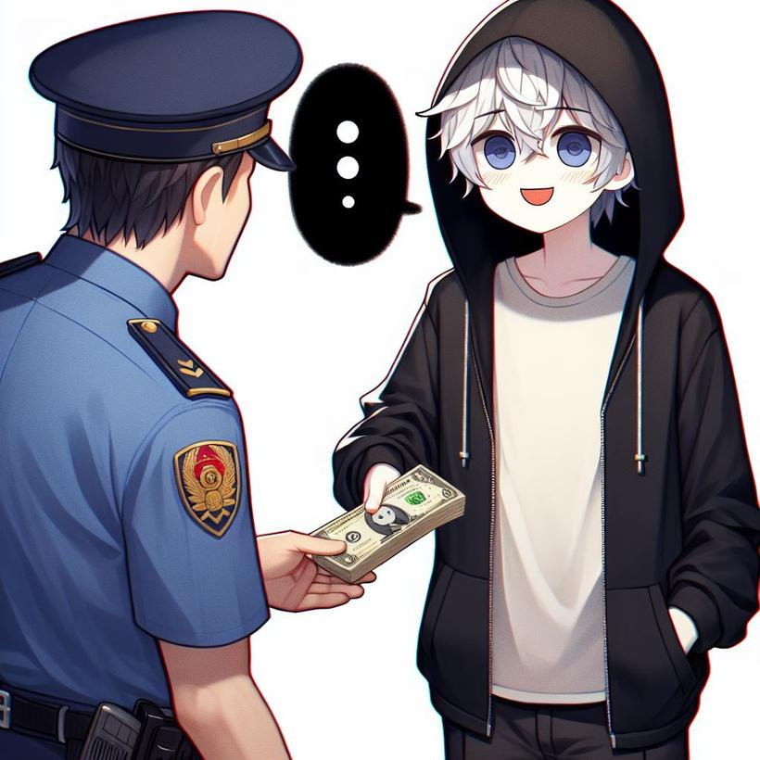
轉彎
Notes:
幫我生成圖片，以日本動畫的風格呈現，
內容是一個白色頭髮穿著黑色HOODIE的男生正在把一筆錢交給穿著制服的壯年，男生笑嘻嘻的臉，

Slide 10

結局
Notes:
幫我生成圖片，以日本動畫的風格呈現，
內容是一個白色頭髮穿著黑色HOODIE的男生正在抱著一隻花斑貓，表現得很開心

